Slide 1

Föräldramöte P 2012 säsong 2023
2023-03-16

Slide 2
Ledare 2023
Magnus Nilsson
Dennis Lundin
Elias Westergren
Patrik Haglund
Jim Åhman
Catarina Karlsson administratör laget.se
Marie Fransson kioskansvarig, kassör
Andreas Sjöstrand
?

Slide 3
Ordinarie träningstider 2023
Måndagar kl. 17.30 - 18.45 B-plan
Onsdagar kl. 17.00 – 18.15 E-plan
Återkommer från vilket datum ovanstående tider börjar gälla
Tillsvidare är det nedan som gäller:
  Måndag kl. 16.30-17.30 B-plan
  Onsdag kl. 16.30-17.30 B-plan

Slide 4
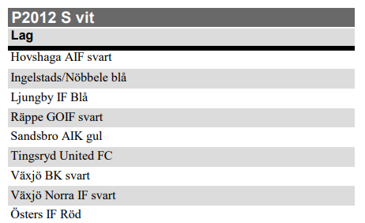
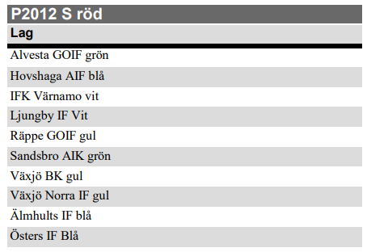
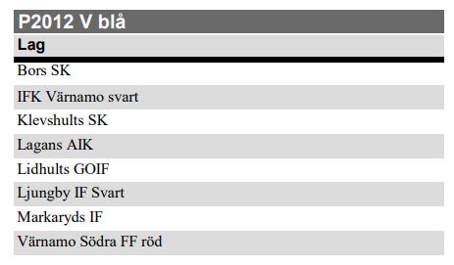
Serieindelning 2023
(preliminär)
3 lag anmälda

Slide 5
Lagindelning
34 spelare anmälda för säsongen
Dela in i 6 grupper som förra året där 2 grupper spelar match tillsammans.
Kallelse till matcher och träningar:
  Kommer
  Kommer inte
  Obesvarad Detta alternativ får inte förekomma!

Slide 6
Schema matcher, körning och kiosk för 2023

Slide 7
Övrigt
Medlemsavgift ej klar (årsmöte 21/3)
Shorts till matcherna (ingår i medlemsavgift)
Kläder efter väder
Uppförande och språk

Slide 8
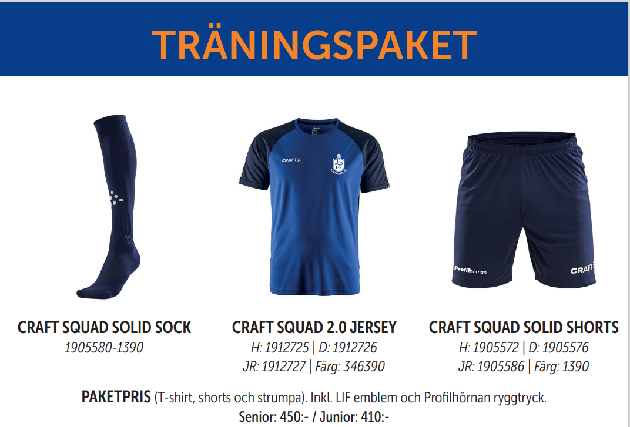
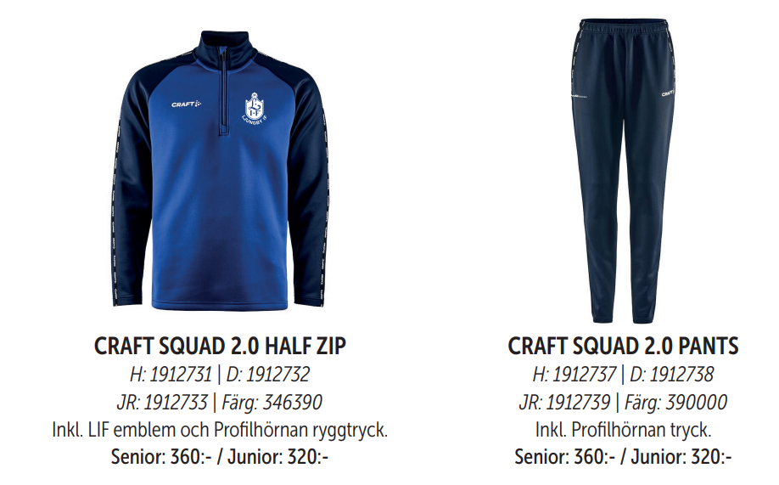
Kläder tränings-kit
Tränings-kit Profilhörnan
  Utprovning lördag 25:e mars mellan kl. 09.30-16.30 i Sunnerbohallen
  Alternativt besöka Profilhörnan på Fabriksgatan.
  Ny kollektion 2023
Bra att komplettera med

Slide 9

Cup lördagen 15:e april pojkar födda 2012
Cup söndag 16:e april flickor födda 2012
Bakgrund till cupen
  Dan Johansson
  Fond där två juniorspelare tilldelas ett stipendie varje år.

Slide 10
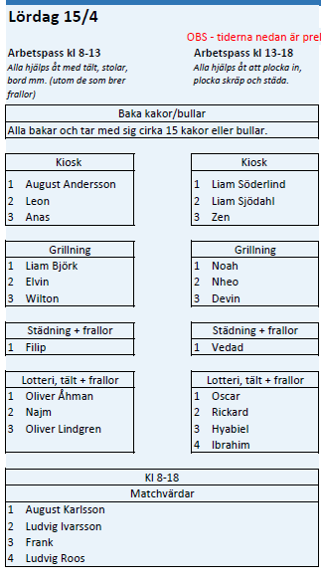
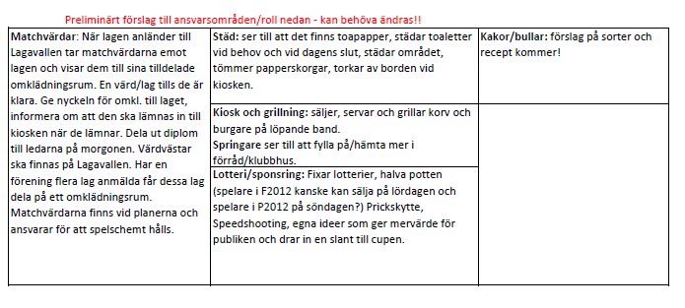
Dans Minne 2023
En vuxen per spelare behöver hjälpa till.
På söndagen 16/4 spelar F2012 – möjligt att hjälpa till då också ☺
Kan du inte den tid du fått?
Byt med någon annan och meddela ändringen till Catta! (Catarina Karlsson, 070-26 000 82)

Slide 11
